Slide 1
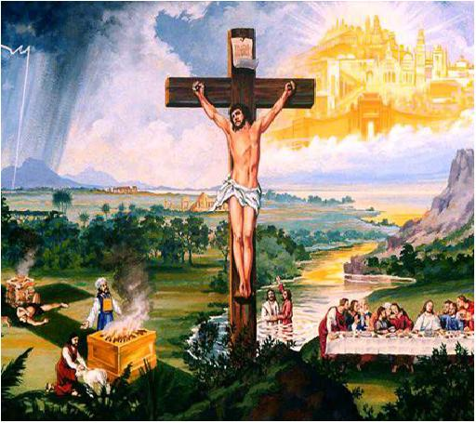
Lección 09
27 de agosto 2022
UNA VIDA DE ALABANZA
TEXTO CLAVE: Filipenses 4:4
Escuela Sabática – 3° Trimestre de 2022

Slide 2
I. OBJETIVO: ¿Qué aprendizaje debo lograr?
Aprender a ser un discípulo que tiene una vida de alabanza a Dios.
APRENDIZAJE POR NIVELES:
SABER entender que las alabanzas a Dios fortalecen la fe del cristiano.
SENTIR el deseo de fortalecer mi fe con una vida de alabanzas.
HACER la decisión de tener una hábito de alabanzas a Dios.

Slide 3
EL MÉTODO, O ESTRATEGIA M.: ¿Cómo enseñar?
¿Qué camino seguir con el alumno?
1° MOTIVA: ¿Qué debo SER?
Motivar el logro de una capacidad, un aprendizaje, que puede ser los rasgos del carácter de Cristo Jesús.
2° EXPLORA: ¿Qué debo SABER?
Buscar información, procesarlo, comprender, sintetizar y generalizar, o encontrar principios.
3° APLICA: ¿Qué debo SENTIR?
Sentir el deseo de aplicar los conocimientos descubiertos en la vida.
4° CREA: ¿Qué debo HACER?.
Tomar la decisión de crear oportunidades para vivir lo aprendido y compartirlas.

Slide 4
LA ESTRATEGIA METODOLÓGICA.
¿Qué estrategia nos da Dios para el aprendizaje?
La escuela sabática, cuando es bien dirigida, es uno de los grandes instrumentos de Dios para traer almas al conocimiento de la verdad. No es el mejor plan que solo los maestros hablen. Ellos deberían inducir a los miembros de la clase a decir los que saben. Y entonces el maestro, con pocas palabras y breves observaciones o ilustraciones debería imprimir la lección en sus mentes. (Consejos sobre la Obra de la Escuela Sabática, 128)
.

Slide 5
II. MOTIVAR: ¿Cómo despertar interés para aprender?
Con preguntas motivadoras, presentando necesidades y casos de la vida:
¿Cuáles deben ser las razones de las alabanzas a Dios?
¿Cómo afrontó el rey Josafat una oposición abrumadora?
¿Qué efecto tuvo los cánticos de Pablo y Silas en la cárcel?

Slide 6
III. EXPLORA: 1. ¿Cuáles deben ser las razones de las alabanzas a Dios? Salmo 145
Extraeremos algunas razones por la que debemos alabar a Dios del Salmo 145:
Por su grandeza inescrutable como Señor, dueño del universo. “Grande es el Señor y digno de suprema alabanza…” (Sal. 145:3)
Por sus hechos maravillosos, en la creación y redención de los humanos. “la gloria de tu majestad, y en tus hechos maravillosos.” (Sal. 145:4, 5)
Por que es, “clemente y compasivo, lento para la ira, y grande en amor.” (Sal. 145:8)
Porque es bueno, justo, misericordioso; porque está presente cuando lo invocan.” (Sal. 145:9, 17, 18, 19)

Slide 7
2. ¿Cómo afrontó el rey Josafat una oposición abrumadora? 2 Crónicas 20:1- 30
Cuando recibió la información de que los moabitas y amonitas le habían declarado la guerra; Josafat primero se humilló y consultó a Dios, e hizo pregonar ayuno por todo Judá. (2 Crón. 20:1- 4)
Dios contestó sus oraciones y les dijo: “No temáis ni os amedrentáis ante esta gran multitud; porque la guerra no es vuestra, sino de Dios.” (2 Crón. 20:15)
El día siguiente el rey Josafat arengó a su ejército. “Creed al Señor vuestro Dios, y estaréis seguros…” El coro se puso a cantar y alabar… cuando empezaron a cantar, Dios puso emboscadas y se mataron unos a otros. (2 Crón. 20:21, 22)

Slide 8
3. ¿Qué efecto tuvo los cánticos de Pablo y Silas en la cárcel? Hechos 16:16-34
Un asombroso efecto al que lo escucha y para el que canta una alabanza a Dios, como se vio al carcelero, Pablo y Silas; el efecto al que escucha, le llega el mensaje de esperanza y el que canta se fortalece en su Señor, esperando el cumplimiento de sus promesas.
El apóstol Pablo tenía una fe viva, y tenía la mentalidad de Cristo, de servicio, cueste lo que cueste servir a Dios, gozoso en la esperanza, sufrido en la tribulación y constantes en la oración, alabando con cánticos.
Tengamos la mentalidad de Pablo y Silas. ()

Slide 9
IV. APLICA: ¿Qué debo sentir al recibir estos conocimientos?
El deseo de fortalecer nuestra vida con cánticos y transmitir esperanza con nuestras alabanzas.
¿Deseas tener hábitos de alabanzas a Dios?
¿Cuál es tu decisión?
V. CREA: ¿Qué haré para compartir esta lección la próxima semana? Crear oportunidades para motivar a los cristianos, deben fortalecerse reconociendo las obras maravillosas del Creador y alabarlo. Amén

Slide 10
Créditos
DISEÑO ORIGINAL
Lic. Alejandrino Halire Ccahuana
http://decalogo-janohalire.blogspot.com/p/escuela-sabatica.html
Distribución
Recursos Escuela Sabática ©
Para recibir las próximas lecciones inscríbase enviando un mail a:
www.recursos-biblicos.com
Asunto: Lecciones en Powerpoint
RECURSOS ADVENTISTAS
Recursos gratuitos
http://decalogo-janohalire.blogspot.com/
https://www.slideshare.net/ahalirecc
Recursos
Escuela Sabática

